Slide 1



Đồng hành cùng bé
PHÒNG GD & ĐT QUẬN LONG BIÊN
TRƯỜNG MẦM NON HOA SỮA
Lĩnh vực phát triển thẩm mỹ
Đề tài: Dán lá vàng
Giáo viên thực hiện: Kiều Thanh Mai
Lứa tuổi: 24-36 tháng
Năm học 2021 - 2022

Slide 2
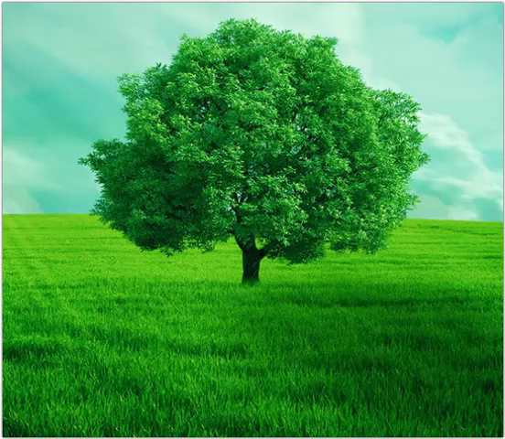

Đồng hành cùng bé
Đồng hành cùng bé
Đồng hành cùng bé

Slide 3
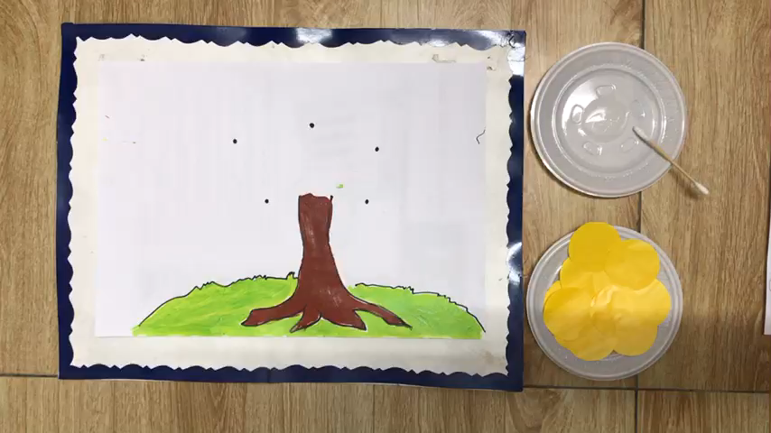
Đồng hành cùng bé
Đồng hành cùng bé
Đồng hành cùng bé

